Slide 1
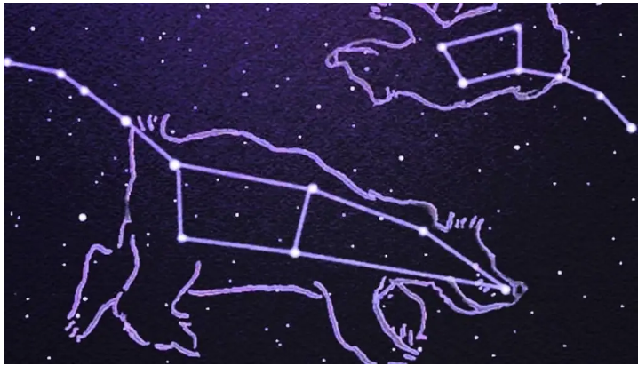


Σαν τον αητό από ψηλά βλέπει το θήραμά του ο Δίας που εντόπισε της Καλλιστώς το κάλλος, ιέρειας του κυνηγιού, την πιο λαμπρή απ’ όλες.
-Εσύ πατέρα των θεών τι θέλεις από μένα;
Η Άρτεμις μου όρισε να ζήσω σαν παρθένα.
-Από πολλές σε διάλεξα και δε θα κάνω πίσω κι ένα όμορφο παιδί εγώ θα σου χαρίσω.
Στην Άρτεμη βγαίνει θυμός με τούτο το ζευγάρι κι από το περιβάλλον της την κόρη απομακρύνει.
Μέσα σε δάση και σ’ αγρούς μόνη περιπλανιέται η Καλλιστώ. Είναι έγκυος. Κάτω από ένα πλατάνι μια μέρα θα χαρίσει φως στο γιο της, τον Αρκάδα.
Τη γέννα παρακολουθεί μια θεά ζηλιάρα, του Δία που ’ναι σύζυγος και τη φωνάζουν Ήρα.
Το μίσος της είναι βαθύ κι ορμάει στη λεχώνα και την πετά κατάχαμα κι αυτή παρακαλάει:
-Απ’ τα προνόμια των θεών δε ζήτησα κανένα.
Λυπήσου με, για να χαρώ τούτην εδώ τη γέννα.
-Έκανες σφάλμα τραγικό. Θα γίνεις μια αρκούδα.
Θα ’χει το δέρμα σου μαλλιά κι η μούρη σου μουσούδα.
Μέσα σε δευτερόλεπτα μεγάλωσαν τα νύχια, γονάτισε στα τέσσερα, σ’ όλο το σώμα τρίχες.
Στίχοι: Ιωάννης Προγάκης
Μουσική: AI, δοκιμαστικό Demo (δημιουργήθηκε με το Suno AI / Μη εμπορική χρήση)
Μεγάλη και μικρή άρκτος
Χρόνια περάσανε πολλά από αυτή τη μέρα.
Στ’ άγρια δάση κυνηγά ο νεαρός Αρκάδας.
Μα ξάφνου απ’ τα φυλλώματα προβάλλει ένα θηρίο,
η μάνα του είναι η καλή, μα μεταμορφωμένη,
που ’ρχεται κατά πάνω του, για να τον αγκαλιάσει.
Είναι όμως γιος ανήξερος και τρομοκρατημένος,
το δόρυ του που είναι μακρύ για ν’ αμυνθεί ετοιμάζει.
Πριν γίνει ο Δίας μάρτυρας του φονικού του γιού του,
που θα σκοτώσει άπονα την ίδια του τη μάνα,
ευθύς τους μεταμόρφωσε σ’ αστέρια στα ουράνια,
να ’ναι κι οι δυο πολύ κοντά, να χαίρονται τις νύχτες.
Κι έτσι φωτίζει η Καλλιστώ ή αλλιώς Μεγάλη Άρκτος
τον ουρανό αιώνια με τη Μικρή σιμά της.
Την Ήρα όμως ξεχάσαμε! Αυτή ανακαλύπτει,
οι νέοι πως είναι αστερισμοί δημιούργημα του αντρός της.
Κι έτρεξε στον Ωκεανό αμέσως να ζητήσει,
στα υγρά του τα βασίλεια ποτέ μην επιτρέψει
ν’ αναπαυθούν αυτοί οι δυο. Κι έτσι ποτέ δε δύουν,
ποτέ τους δε δροσίζονται, ποτέ δεν ανατέλλουν.

